Slide 1
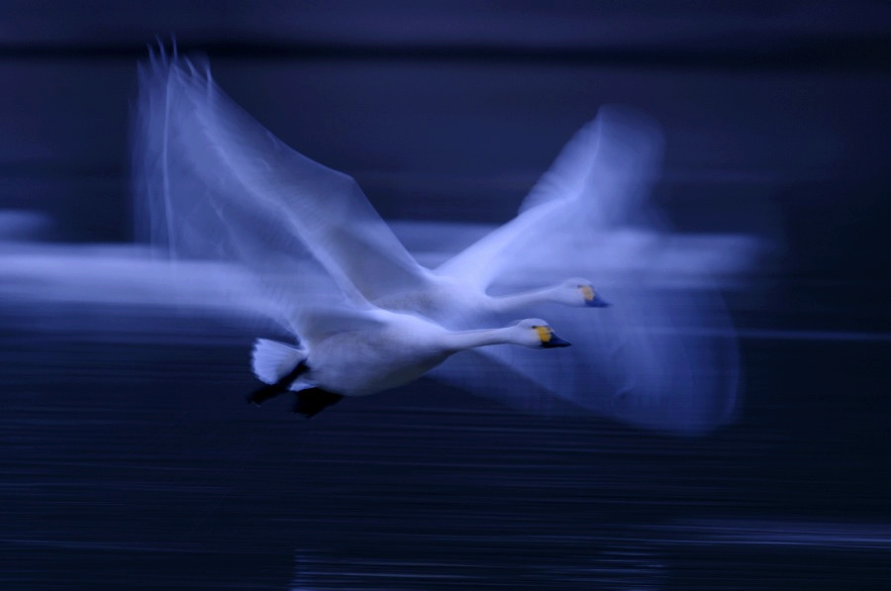
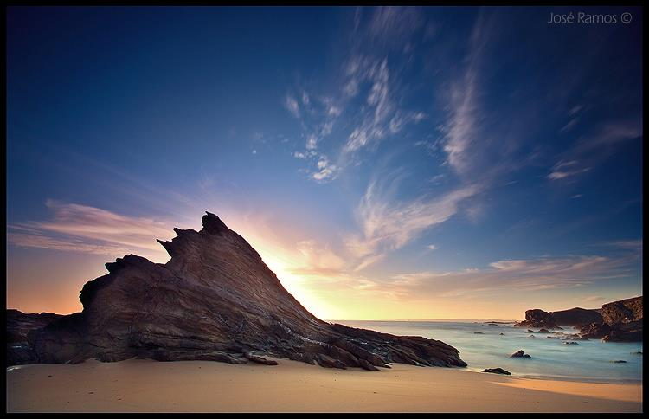
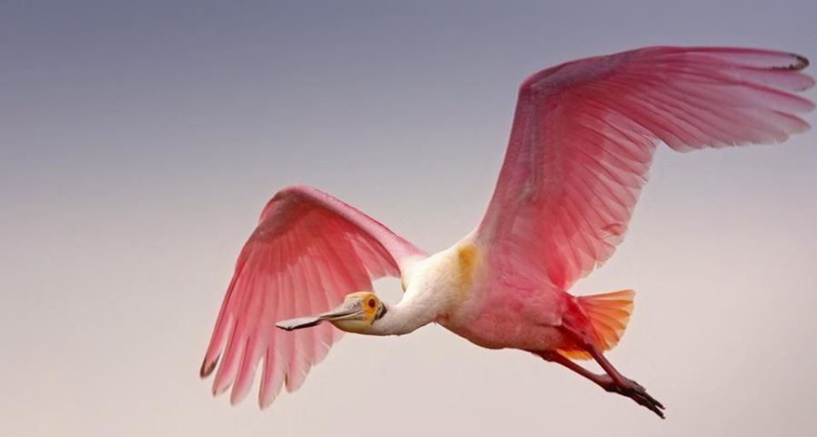
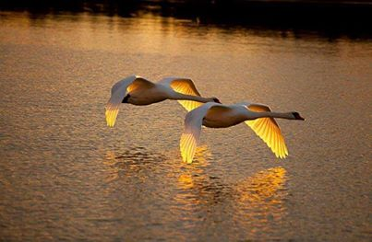
Automático
Ressurgir dum novo dia
Miguel
Ecos da Poesia
Formatação: Wal

Slide 2
Ecos da Poesia
Formatação: Wal

Slide 3
Ecos da Poesia
Formatação: Wal

Slide 4
Ecos da Poesia
Formatação: Wal

Slide 5
ACORDEI DE MADRUGADA
LEVANTEI-ME COM A ALVORADA
PRA VER A MANHÃ NASCER
E JÁ SAINDO DOS NINHOS
ESVOAÇAVAM PASSARINHOS
CHILREANDO DE PRAZER.
Ecos da Poesia
Formatação: Wal

Slide 6
ACENDEU-SE ENTÃO A AURORA
QUE ÀQUELA EXACTA HORA
RAIAVA NO ORIENTE
O MUNDO DE LUZ ENCHIA
E O NASCER DUM NOVO DIA
SURGE BELO E TRANSLUZENTE.
Ecos da Poesia
Formatação: Wal

Slide 7
FIQUEI QUIETINHO DE FRONTE
FITANDO O AMENO HORIZONTE
NESSE INSTANTE MATUTINO
E PENSEI QUANTO PEQUENO
É O SIMPLES SER TERRENO
PERANTE O PODER DIVINO.
Ecos da Poesia
Formatação: Wal

Slide 8
AS FORÇAS DA NATUREZA
COM SEU PODER E GRANDEZA
EM TÃO PERFEITA HARMONIA
FAZEM CALAR A CIÊNCIA
PERANTE A GRANDE EVIDÊNCIA
DO NASCER DUM NOVO DIA!...
Ecos da Poesia
Formatação: Wal

Slide 9
Ecos da Poesia
Formatação: Wal

Slide 10
Ecos da Poesia
Formatação: Wal

Slide 11
Ecos da Poesia
Formatação: Wal

Slide 12
Ecos da Poesia
Formatação: Wal

Slide 13
AS FORÇAS DA NATUREZA
COM SEU PODER E GRANDEZA
EM TÃO PERFEITA HARMONIA
FAZEM CALAR A CIÊNCIA
PERANTE A GRANDE EVIDÊNCIA
DO NASCER DUM NOVO DIA!...
Ecos da Poesia
Formatação: Wal

Slide 14
CRÉDITOS
TEXTO DE AUTORIA DE EUCLIDES CAVACO
(UM POETA PORTUGUÊS NO CANADÁ)
LONDON –CA
INTÉRPRETE: MIGUEL
FOTO: INTERNET (GOOGLE)
FORMATAÇÃO: WAL
Ecos da Poesia
Formatação: Wal

Slide 15
NÃO RETIRE E NEM ADULTERE OS CRÉDITOS. RESPEITE OS DIREITOS AUTORAIS DO POETA EUCLIDES CAVACO
Ecos da Poesia
Formatação: Wal

Slide 16
www.sergrasan.com/ecosdapoesia
cavaco@sympatico.ca
Ecos da Poesia
Formatação: Wal

